Slide 1
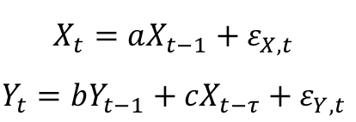
玩具模型案例
$$X_{t}=aX_{t−1}+ε_{X,t}$$
$$Y_{t}=bY_{t−1}+cX_{t−τ}+ε_{Y,t}$$

Slide 2
人工智能和机器学习技术分享
罗 磊
东方启能科创中心产品研发室
2025年7月11日星期五

Slide 3
分享内容
1 人工智能和机器学习介绍
1.1 背景介绍
1.2 技术路线
1.3 注意事项
1.4 小结
2 大语言模型和DeepSeek简介
2.1 背景介绍
2.2 如何使用
2.3 小结

Slide 4
分享内容
1 人工智能和机器学习介绍
1.1 背景介绍
1.2 技术路线
1.3 注意事项
1.4 小结
2 大语言模型和DeepSeek简介
2.1 背景介绍
2.2 如何使用
2.3 小结

Slide 5
1.1 背景介绍 | 工业过程划分：流程工业 vs 离散制造业
工业过程一般可按照生产方式划分为流程工业和离散制造业，具有不同特点，需采用不同的描述建模方式，比如：流程工业的时序性 vs 离散制造业的标准件可靠性
复杂工业过程内部可能同时具有流程工业和离散制造业特点，需要针对所研究的问题进行辨别区分
火电机组属于哪类，为什么？
将工业形态按生产方式划分
通过一系列连续的物理或化学变化将原材料转化为产品
通过加工、装配等操作将各种零部件组合为产品
流程工业
离散制造业
能源电力、化工、石油炼制、医药制造等
机械制造、电子设备、航空航天、家具制造等
“连续性强、自动化程度高、产品同质化”
“离散性强、灵活定制、产品异质化”

Slide 6
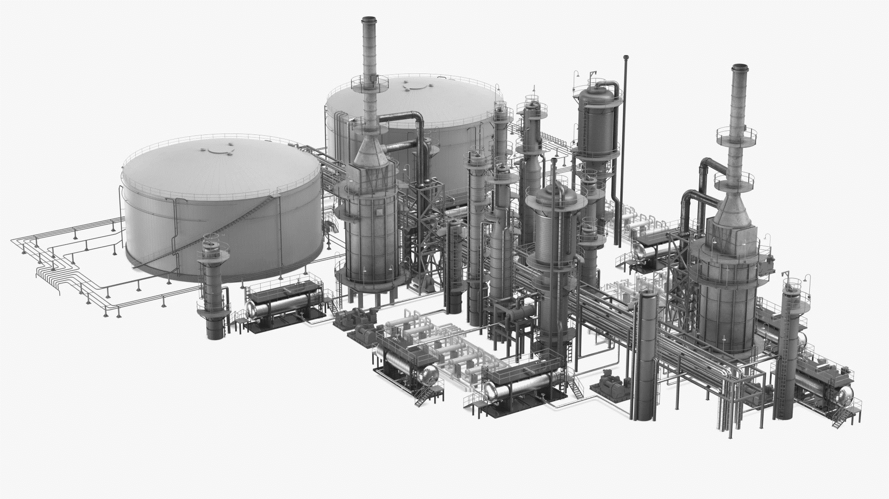
1.1 背景介绍 | 流程工业的特点
流程工业过程是涉及不同物质、能量和信号间耦合、传递和转化的复杂系统
光信号：物质反应、监控、报警等
声音信号：机械振动、流体流动、管道振动等
分离
储存
传质、传热
图片、视频：监控摄像
反应
物料流动
电信号：传感器、控制器等
动力机械

Slide 7
1.1 背景介绍 | 流程工业的特点
如火电机组等流程工业过程一般具有如下特点：
信号多源：过程中同时存在声、光、电、图像、视频等形式的信号数据
变量类型多样：过程中同时存在着如温度压力等连续变量和开关、故障状态等类别变量
高维：变量和指标变化与大量因素有关
非线性：过程蕴含着复杂的物理化学机理，需要通过非线性数学方程来描述
时序因果关联：过程的微观和宏观特点导致时间方向上的因果关联传递
多时间空间尺度：过程信息在反应、单元装置、过程以及秒、分钟、小时、天等多种时空尺度上交流
其他
针对以上特点需采用匹配的分析建模方法，否则可能得出不准确甚至错误的结果

Slide 8
1.1 背景介绍 | 人工智能、机器学习和深度学习概念
人工智能（AI）、机器学习（ML）和深度学习（DL）是相互关联但各有侧重的概念，三者为包含关系：
人工智能 (AI)
专家系统
人工智能（AI）：模拟人类智能
机器学习 (ML)
机器学习（MI）：基于数据驱动
自然语言处理
包括大语言模型（LLM）
机器视觉
贝叶斯方法
深度学习（DL）：基于神经网络
深度学习 (DL)
大语言模型
基于机器学习和深度学习的人工智能方法在如化工、能源等流程工业和机械制造、电子设备等离散制造业得到了成熟应用
本分享将侧重介绍机器学习在流程工业上的应用，适用于火电、智慧酿造等过程
时间序列方法
人工智能、机器学习和深度学习之间的关系

Slide 9
1.1 背景介绍 | 机器学习
机器学习是了解人工智能技术的重要切入点：一方面，机器学习扎根于概率统计、最优化等人工智能相关理论；另一方面，机器学习也是深度学习等技术的基础
机器学习可被认为是：
使用数据中的经验来进行准确预测的算法^{[1]}
[1] M. Mehryar, R. Afshin, et al.: Foundations of Machine Learning (2nd edition), 2018.

Slide 10
1.1 背景介绍 | 机器学习
机器学习是了解人工智能技术的重要切入点：一方面，机器学习扎根于概率统计、最优化等人工智能相关理论；另一方面，机器学习也是深度学习等技术的基础
机器学习可被认为是：
产生机制、获取方式、处理手段
对模型准确度和误差的量化评价
使用数据中的经验来进行准确预测的算法^{[1]}
线性回归算不算机器学习？
需要准确、高效、可靠、通用
数据中蕴含的可靠的关联和因果，现有规律的总结
如何建立和使用机器学习算法模型？
基于可靠经验，在现有数据上回归，在未知数据上外推
[1] M. Mehryar, R. Afshin, et al.: Foundations of Machine Learning (2nd edition), 2018.

Slide 11
分享内容
1 人工智能和机器学习介绍
1.1 背景介绍
1.2 原理方法
1.3 注意事项
1.4 小结
2 大语言模型和DeepSeek简介
2.1 背景介绍
2.2 如何使用
2.3 小结

Slide 12
1.2 原理方法 | 先提几个问题
为什么可对火电、酿造等流程工业过程进行数据建模？
过程机理和因果信息在数据上体现出关联
AI和机器学习模型学习的是什么？
模型通过输入和输出数据，学习其中的线性和非线性映射规则，同时进行数据压缩降维
数据模型如何做到可信？
模型正确纳入了真正与目标因果关联的变量，同时排除了无关和伪关联因素

Slide 13
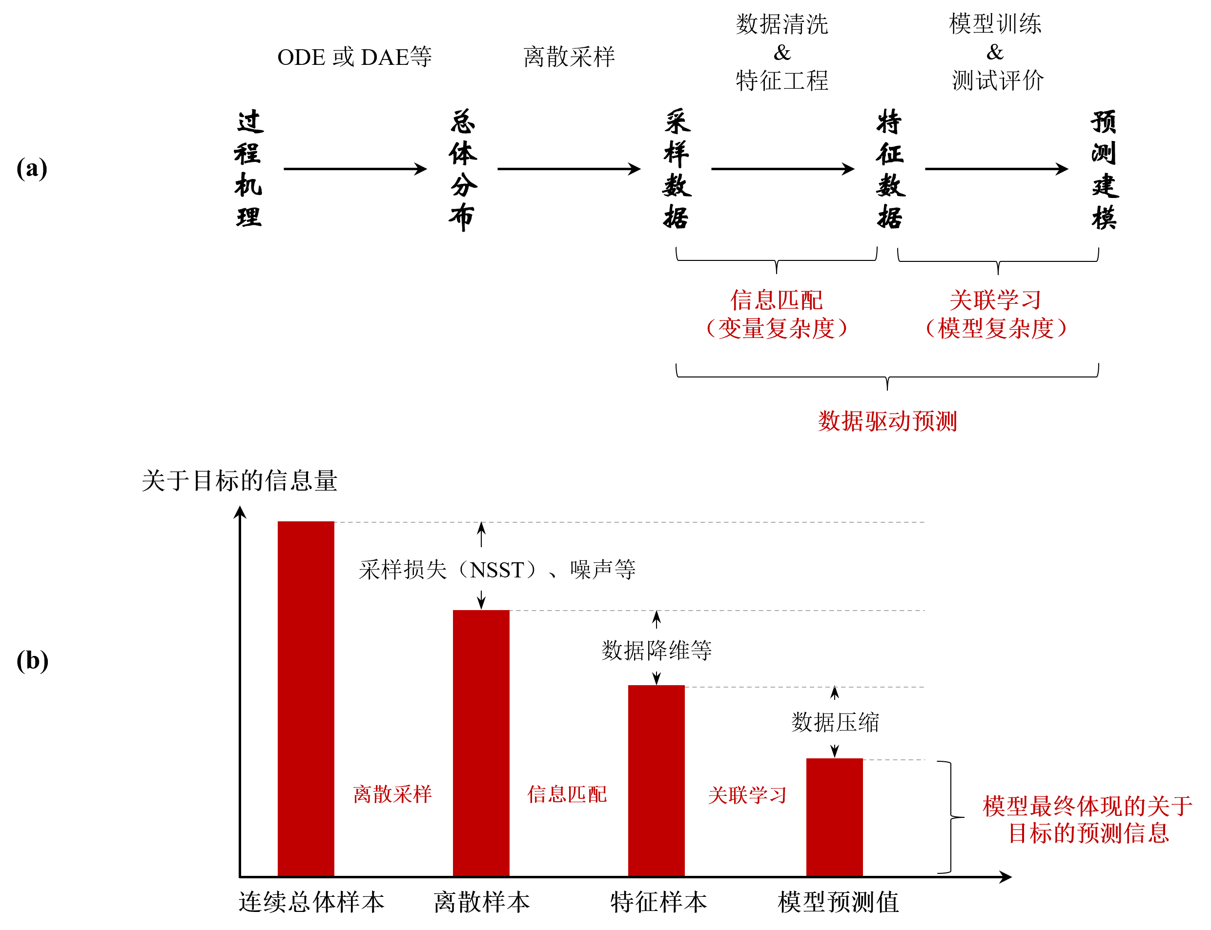
1.2 原理方法 | 流程工业过程数据建模原理
流程工业过程的机器学习建模过程：
过程机理中蕴含了建模信息
数据质量决定了模型准确度上限

Slide 14
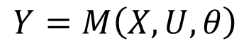
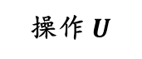
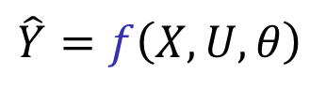
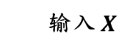
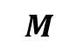

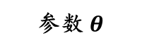
1.2 原理方法 | 流程工业过程数据建模原理
工业过程本身是因果系统，对其进行机器学习建模的范式如下：
很多机器学习建模任务可被归纳为预测（prediction）
阀门开度
电流开关
预测输出
模型
输入
操作
参数
操作$U$
$$\hat{Y}=f\left(X,U,θ\right)$$
上游变量
工艺波动
需求变化
$$M$$
状态值、指标
不稳定变稳定
不安全变为安全
模型学习、减小误差
输入$X$
输出$Y$
过程机理
$$Y=M\left(X,U,θ\right)$$
实际输出
参数$θ$
体积
管道参数
反应系数
模型学习输入输出间的映射规则
（基于数据关联）

Slide 15
1.2 原理方法 | 机器学习建模应用步骤
机器学习的建模和应用一般按照如下流程：
1. 前期准备：调研需求，明确建模任务和类型
“数据质量决定了模型准确度上限”
2. 数据准备：获取离线和在线建模数据并进行清洗，作为建模用样本
3. 特征构建：数据降维、特征构造等，使得模型能够充分利用数据信息，取得更好的效果
4. 样本构建：训练测试集划分、重采样等
“模型是数据信息的具体体现”
5. 模型学习：模型选择、训练、测试和评价
6. 功能开发：模型解释、模拟优化、在线学习、模型管理等
“数据是一座矿山，模型负责挖矿”

Slide 16
1.2 原理方法 | 前期准备
通过目标数据是否参与建模，确定任务类型：
监督学习：从有正确答案的数据集中，利用成对已经标记好的输入和输出经验数据(训练样本)进行回归，对结果进行预测
任 务
类 型
无监督学习：根据类别未知(没有被标记)的训练样本解决模式识别中的各种问题，对结果进行预测
半监督学习：介于有监督学习和无监督学习之间的一种增强学习，同时使用大量未标记和标记数据对结果进行预测

Slide 17
1.2 原理方法 | 前期准备
确定合适的模型类型：
分类模型
回归模型
聚类模型
降维模型
“自动打标签”
“拟合变化趋势”
“自动辨别标签”
“简化变量集合”
标签1
标签1
标签2
标签2
数据集中含有目标
目标为无序类别变量，即标签
相近的 X 打上相同的标签 Y
数据集中含有目标
目标为连续变量
相近的 X 取得相近的目标 Y
数据集中没有目标，需辨别标签
X 分布成簇
同一簇内的 X 划分为相同的标签 Y
数据集中没有目标
X 分布不一定成簇
X 数据压缩，保留主要矛盾
监督学习
无监督学习

Slide 18
1.2 原理方法 | 数据准备
原始数据中可能存在格式不一致、缺失、异常和错误，需进行清洗以提高数据质量，便于后续的分析和建模
常见的数据清洗步骤包括：
删除错误：通过经验规则判别错误值，将其删除
统一格式：将数据统一为标准的日期和编码格式
时间间隔不一致
异常处理：通过经验规则结合模型算法，替换或剔除异常值
回归插值
时间间隔一致
缺失填补：识别数据统计缺失模式（完全随机缺失MCAR、随机缺失MAR、
非随机缺失MNAR等），通过规则或算法对缺失值进行填补
时序数据清洗：统一采样间隔
剔除冗余：去除重复字段和样本、简化数据结构等

Slide 19
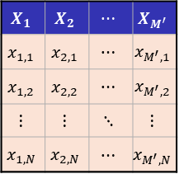
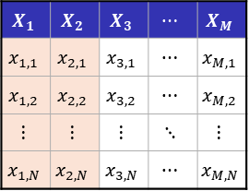
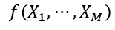
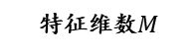
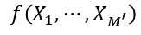
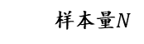
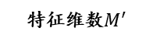
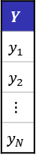
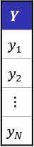
1.2 原理方法 | 特征构建
特征选择示意图
从清洗后的大量变量字段中构建预测模型的输入即特征
通常只有少数特征与预测目标有关，无关特征的加入不仅浪费算力，还引入噪声干扰训练
特征工程可以提升模型的训练效率、准确性和泛化能力，降低参数复杂度
特征维数$M$
机器学习模型
$$X_{1}$$ | $$X_{2}$$ | $$X_{3}$$ | $$⋯$$ | $$X_{M}$$
$$x_{1,1}$$ | $$x_{2,1}$$ | $$x_{3,1}$$ | $$⋯$$ | $$x_{M,1}$$
$$x_{1,2}$$ | $$x_{2,2}$$ | $$x_{3,2}$$ | $$⋯$$ | $$x_{M,2}$$
$$⋮$$ | $$⋮$$ | $$⋮$$ | $$⋱$$ | $$⋮$$
$$x_{1,N}$$ | $$x_{2,N}$$ | $$x_{3,N}$$ | $$⋯$$ | $$x_{M,N}$$
$$f\left(X_{1},⋯,X_{M}\right)$$
$$Y$$
$$y_{1}$$
$$y_{2}$$
$$⋮$$
$$y_{N}$$
样本量$N$
特征维数$M^{′}$
机器学习模型
$$X_{1}$$ | $$X_{2}$$ | $$⋯$$ | $$X_{M^{′}}$$
$$x_{1,1}$$ | $$x_{2,1}$$ | $$⋯$$ | $$x_{M^{′},1}$$
$$x_{1,2}$$ | $$x_{2,2}$$ | $$⋯$$ | $$x_{M^{′},2}$$
$$⋮$$ | $$⋮$$ | $$⋱$$ | $$⋮$$
$$x_{1,N}$$ | $$x_{2,N}$$ | $$⋯$$ | $$x_{M^{′},N}$$
$$f\left(X_{1},⋯,X_{M^{′}}\right)$$
$$Y$$
$$y_{1}$$
$$y_{2}$$
$$⋮$$
$$y_{N}$$
样本量$N$

Slide 20
1.2 原理方法 | 特征构建
按照是否对数据字段进行变换可将数据降维分为特征选择（FS）和特征提取（FE）两类
数据降维
特征提取（FE）
特征选择（FS）
涉及特征数据变换
不涉及特征数据变换
主成分分析（PCA）
核主成分分析（KPCA）
偏最小二乘（PLS）
局部线性嵌入（LLE）
线性判别分析（LDA）
过滤法
嵌入法
包裹法
不依赖模型，计算快
可获得特征排序
在模型训练时进行
计算复杂度适中
依赖模型、黑箱性
计算效率低
皮尔逊系数（PearsonCorr）
斯皮尔曼系数（SpearmanCorr）
距离相关系数（DistCorr）
互信息（MI）
最大信息系数（MIC）
联合互信息（JMI）
最大联合互信息（JMIM）
最小冗余最大相关（MRMR）
最大条件互信息（CMIM）
套索回归（Lasso）
岭回归（Ridge）
弹性网（EN）
平均不纯度降低（MDI）
平均准确度降低（MDA）
递归特征消除（RFE）
遗传算法（GA）
粒子群算法（PSO）
Boruta算法

Slide 21
1.2 原理方法 | 特征构建
不同数据降维方法特点对比：
降维方法 | 方法类型 | 降维策略 | 非线性数据适用性 | 冗余排除能力 | 特征重要性排序能力
皮尔逊系数（PearsonCorr） | 单因素分析 | IRFS |  |  | √
斯皮尔曼系数（SpearmanCorr） | 单因素分析 | IRFS | √ |  | √
距离相关系数（DistCorr） | 单因素分析 | IRFS | √ |  | √
互信息（MI） | 单因素分析 | IRFS | √ |  | √
最大信息系数（MIC） | 单因素分析 | IRFS | √ |  | √
联合互信息（JMI） | 因果特征选择 | IRFS | √ | √ | √
最大联合互信息（JMIM） | 因果特征选择 | IRFS | √ | √ | √
最小冗余最大相关（MRMR） | 因果特征选择 | IRFS | √ | √ | √
最大条件互信息（CMIM） | 因果特征选择 | IRFS | √ | √ | √
平均不纯度降低（MDI） | 随机森林 | IRFS | √ | √ | √
平均准确度降低（MDA） | 随机森林 | IRFS | √ | √ | √
遗传算法（GA） | 启发式搜索 | SSFS | √ | √
粒子群算法（PSO） | 启发式搜索 | SSFS | √ | √
套索回归（Lasso） | 正则化 | SSFS |  | √
岭回归（Ridge） | 正则化 | SSFS |  | √
弹性网（EN） | 正则化 | SSFS |  | √
主成分分析（PCA） | 线性变换 | FE |  | √ | √
核主成分分析（KPCA） | 非线性变换 | FE | √ | √ | √
偏最小二乘（PLS） | 线性变换 | FE |  | √ | √
局部线性嵌入（LLE） | 非线性变换 | FE | √
线性判别分析（LDA） | 线性变换 | FE |  |  | √

Slide 22
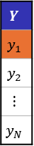
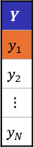
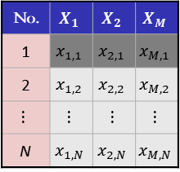
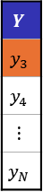
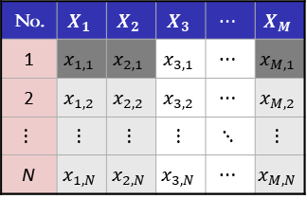
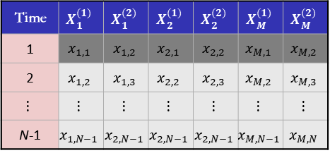
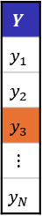
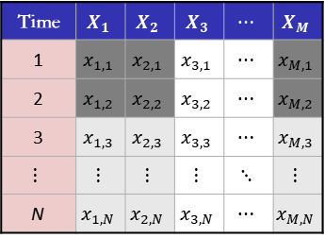
1.2 原理方法 | 样本构建
机器学习模型一般只接受向量化、结构化的输入：行对应样本、列对应特征
截面预测和时序预测样本构建示例如下：
截面预测
时序预测
时序样本顺序不能随机化
被选中特征
被选中特征
No. | $$X_{1}$$ | $$X_{2}$$ | $$X_{3}$$ | $$⋯$$ | $$X_{M}$$
1 | $$x_{1,1}$$ | $$x_{2,1}$$ | $$x_{3,1}$$ | $$⋯$$ | $$x_{M,1}$$
2 | $$x_{1,2}$$ | $$x_{2,2}$$ | $$x_{3,2}$$ | $$⋯$$ | $$x_{M,2}$$
$$⋮$$ | $$⋮$$ | $$⋮$$ | $$⋮$$ | $$⋱$$ | $$⋮$$
N | $$x_{1,N}$$ | $$x_{2,N}$$ | $$x_{3,N}$$ | $$⋯$$ | $$x_{M,N}$$
$$Y$$
$$y_{1}$$
$$y_{2}$$
$$⋮$$
$$y_{N}$$
Time | $$X_{1}$$ | $$X_{2}$$ | $$X_{3}$$ | $$⋯$$ | $$X_{M}$$
1 | $$x_{1,1}$$ | $$x_{2,1}$$ | $$x_{3,1}$$ | $$⋯$$ | $$x_{M,1}$$
2 | $$x_{1,2}$$ | $$x_{2,2}$$ | $$x_{3,2}$$ | $$⋯$$ | $$x_{M,2}$$
3 | $$x_{1,3}$$ | $$x_{2,3}$$ | $$x_{3,3}$$ | $$⋯$$ | $$x_{M,3}$$
$$⋮$$ | $$⋮$$ | $$⋮$$ | $$⋮$$ | $$⋱$$ | $$⋮$$
N | $$x_{1,N}$$ | $$x_{2,N}$$ | $$x_{3,N}$$ | $$⋯$$ | $$x_{M,N}$$
$$Y$$
$$y_{1}$$
$$y_{2}$$
$$y_{3}$$
$$⋮$$
$$y_{N}$$
原数据
被选中时刻
No. | $$X_{1}$$ | $$X_{2}$$ | $$X_{M}$$
1 | $$x_{1,1}$$ | $$x_{2,1}$$ | $$x_{M,1}$$
2 | $$x_{1,2}$$ | $$x_{2,2}$$ | $$x_{M,2}$$
$$⋮$$ | $$⋮$$ | $$⋮$$ | $$⋮$$
N | $$x_{1,N}$$ | $$x_{2,N}$$ | $$x_{M,N}$$
$$Y$$
$$y_{1}$$
$$y_{2}$$
$$⋮$$
$$y_{N}$$
Time | $$X_{1}^{(1)}$$ | $$X_{1}^{(2)}$$ | $$X_{2}^{(1)}$$ | $$X_{2}^{(2)}$$ | $$X_{M}^{(1)}$$ | $$X_{M}^{(2)}$$
1 | $$x_{1,1}$$ | $$x_{1,2}$$ | $$x_{2,1}$$ | $$x_{2,2}$$ | $$x_{M,1}$$ | $$x_{M,2}$$
2 | $$x_{1,2}$$ | $$x_{1,3}$$ | $$x_{2,2}$$ | $$x_{2,3}$$ | $$x_{M,2}$$ | $$x_{M,3}$$
$$⋮$$ | $$⋮$$ | $$⋮$$ | $$⋮$$ | $$⋮$$ | $$⋮$$ | $$⋮$$
N-1 | $$x_{1,N−1}$$ | $$x_{2,N−1}$$ | $$x_{2,N−1}$$ | $$x_{2,N−1}$$ | $$x_{M,N−1}$$ | $$x_{M,N}$$
$$Y$$
$$y_{3}$$
$$y_{4}$$
$$⋮$$
$$y_{N}$$
建模数据

Slide 23
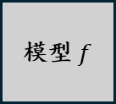
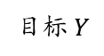
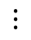
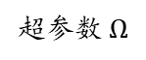
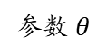
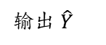
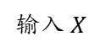
1.2 原理方法 | 样本构建
谨防“数据泄漏”：训练和测试样本数据信息不能有重叠，否则模型“自说自话”导致测试准确率“虚高”
数据集划分，用于交叉验证和超参数确定：
用于模型参数优化（即训练）和测试
用于模型超参数优化
超参数$Ω$
决定模型结构等
训练集 + 测试集
验证集
模型$f$
第1折
测试集
训练集
输入$X$
输出$\hat{Y}$
第2折
k折交叉验证
参数$θ$
$$⋮$$
训练学习，优化参数
第k折
目标$Y$
避免数据泄漏，实现更准确的模型评价
模型指标
模型变量和参数间的因果关系

Slide 24
1.2 原理方法 | 模型学习
不同模型的学习各有特点，这会对模型的使用方式带来影响，比如：
学习方式
大规模、非线性问题
小规模、线性问题
迭代式
非迭代式
神经网络（反向传播）
线性回归（梯度下降）
逻辑回归（梯度下降）
支持向量机（序列最小优化）
随机森林
梯度提升树
支持向量机（解析解）
K近邻方法
线性回归
逻辑回归（解析解）
可用于在线学习和更新：燃烧优化
部分方法难以用于在线学习和更新

Slide 25
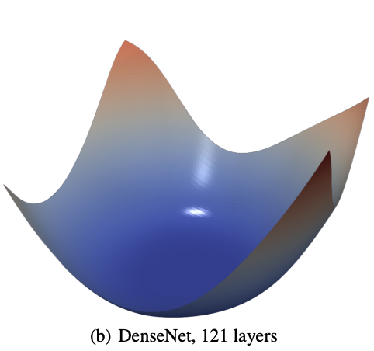
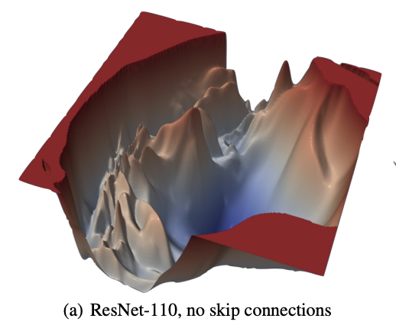
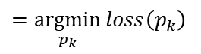
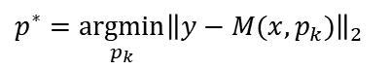
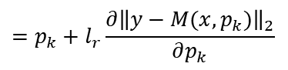
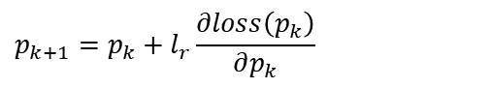
1.2 原理方法 | 模型学习
可设计合适的损失函数来控制模型朝着预期方向学习
损失函数用于评价模型预测值和真实值的差异，损失函数越小，模型越准确
损失函数指明了模型学习的方向，比如：
不同模型损失函数曲面对比
相邻两步间模型参数的迭代：
$$p_{k+1}=p_{k}+l_{r}\frac{∂loss\left(p_{k}\right)}{∂p_{k}}$$
$$=p_{k}+l_{r}\frac{∂{\left\|y−M(x,p_{k})\right\|}_{2}}{∂p_{k}}$$
模型最优参数为：
模型会自动朝着损失函数
减小的方向学习
凸曲面：极小值一定为最小值
非凸曲面：极小值不一定为最小值
$$p^{∗}=\underset{p_{k}}{argmin}{{\left\|y−M(x,p_{k})\right\|}_{2}}$$
$$=\underset{p_{k}}{argmin}{loss\left(p_{k}\right)}$$
如何快速找出最优参数？需要好的
迭代寻优算法 —— 优化器

Slide 26

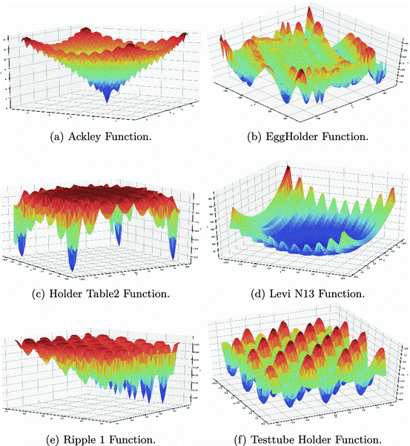

1.2 原理方法 | 模型学习
优化器选择对模型学习效果有显著影响
不同优化器特点对比
用于优化器测试的部分非凸函数
优化器 | 优点 | 缺点 | 类别
GD | - | 训练慢， 局部最优 | 梯度下降法
BGD | 样本量小 | 训练快
SGD | 样本量大 | 随机噪音，局部最优
Momentum | 加速SGD | - | 动量优化算法
NAG | 牛顿加速， 误差收敛快 | -
AdaGrad | 不需要人为的调节学习率 | 学习率最终会趋近于0 | 自适应学习率优化算法
RMSProp | 避免了学习率趋于0的问题，能自动调节学习率 | -
AdaDelta | 训练初期效果好 | 训练后期效果差
Adam | 鲁棒性好 | -

Slide 27
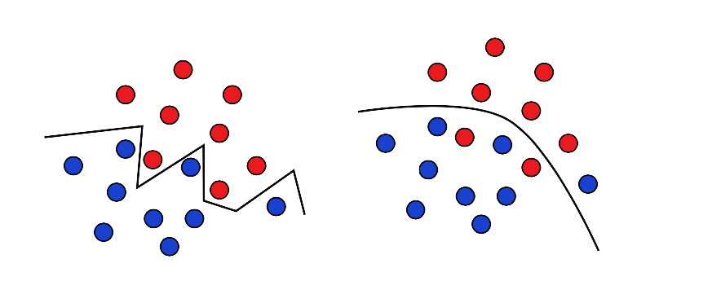
1.2 原理方法 | 模型学习
模型学习过程中的欠拟合和过拟合
损失函数
测试集
欠拟合
过拟合
训练集
a
测试集最优参数
训练集最优参数
b
测试集
d
c
c
训练集
d
学习进度
b
模型迭代学习轨迹
a
优化器会使模型参数朝着训练集最优的方向（降低预测误差）迭代

Slide 28
1.2 原理方法 | 模型学习
几种学习曲线分析
如何避免过拟合？
欠拟合
欠拟合
训练过程中一定要设置训练集和测试集，并随时进行对照
采用结构更简单、参数量更少的模型（奥卡姆剃刀原则）
数据增强（data augmentation），使得训练集和测试集以及未来应用的数据集分布尽量接近
对样本随机重排（shuffle），使得训练集和测试集的分布相近，各自损失函数曲面最优解位置相近；
在模型输入、参数或输出中加入随机噪声；
提前停止训练（early stopping），当训练损失函数不再持续下降或有明显增大趋势时停止训练
加入惩罚函数正则化（多元线性回归、逻辑回归等）或Dropout（神经网络）
过拟合
训练有误
训练集
测试集

Slide 29
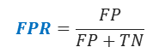
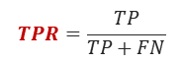
1.2 原理方法 | 模型学习
好的分类模型能“明辨是非”
正负样本可能会有重叠混淆
分类模型效果评价：
正负样本分数分布
正负样本混淆矩阵
概率
真实值
阈值分数
Pos
Neg
STEP 1
准备样本并输入模型
Y
TP
FP
$$TPR=\frac{TP}{TP+FN}$$
预测值
$$FPR=\frac{FP}{FP+TN}$$
STEP 2
各样本对应预测分数
N
FN
TN
分数
STEP 3
按照分数对样本进行排序
TPR
不断改变分数阈值，
绘制ROC曲线
100%
100%
STEP 4
KS值
TPR
FPR
STEP 5
确定最优阈值以及
相应的分类结果
0%
分数
0%
FPR
100%
正负样本KS曲线
ROC曲线
模型对样本打分，并按分数高低判断类别

Slide 30
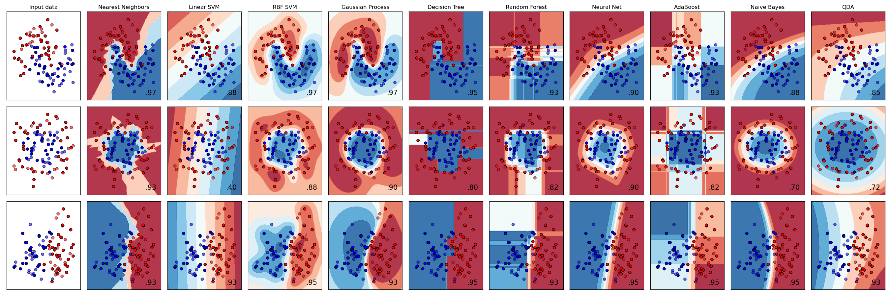
1.2 原理方法 | 模型学习
各模型分类效果对比：
建模数据
K近邻
线性SVM
非线性SVM
高斯过程
决策树
随机森林
梯度提升树
神经网络
朴素贝叶斯
二次判别分析

Slide 31
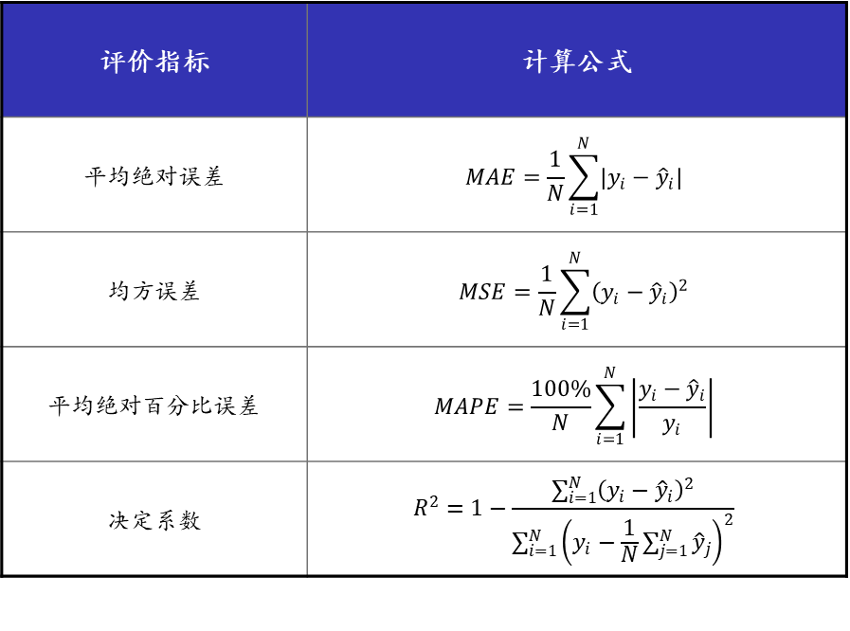
1.2 原理方法 | 模型学习
残差
效果差：残差非随机
回归模型效果评价：
评价指标 | 计算公式
平均绝对误差 | $$MAE=\frac{1}{N}\sum_{i=1}^{N}{\left|y_{i}−{\hat{y}}_{i}\right|}$$
均方误差 | $$MSE=\frac{1}{N}\sum_{i=1}^{N}{{\left(y_{i}−{\hat{y}}_{i}\right)}^{2}}$$
平均绝对百分比误差 | $$MAPE=\frac{100\%}{N}\sum_{i=1}^{N}{\left|\frac{y_{i}−{\hat{y}}_{i}}{y_{i}}\right|}$$
决定系数 | $$R^{2}=1−\frac{\sum_{i=1}^{N}{{\left(y_{i}−{\hat{y}}_{i}\right)}^{2}}}{\sum_{i=1}^{N}{{\left(y_{i}−\frac{1}{N}\sum_{j=1}^{N}{{\hat{y}}_{j}}\right)}^{2}}}$$
效果好：残差方差小、随机
目标值
效果好：集中在对角线
预测值
效果差：分散
目标值

Slide 32
1.2 原理方法 | 模型学习
经验总结：常见机器学习模型在工业过程的应用效果
高
套索回归
线性/逻辑回归
随机森林
决策树
极端梯度提升机
轻量梯度提升机
朴素贝叶斯
模型可解释性
K近邻
高斯过程
支持向量机
深度学习（CNN、RNN、Transformer等）
低
低
模型准确性
高

Slide 33
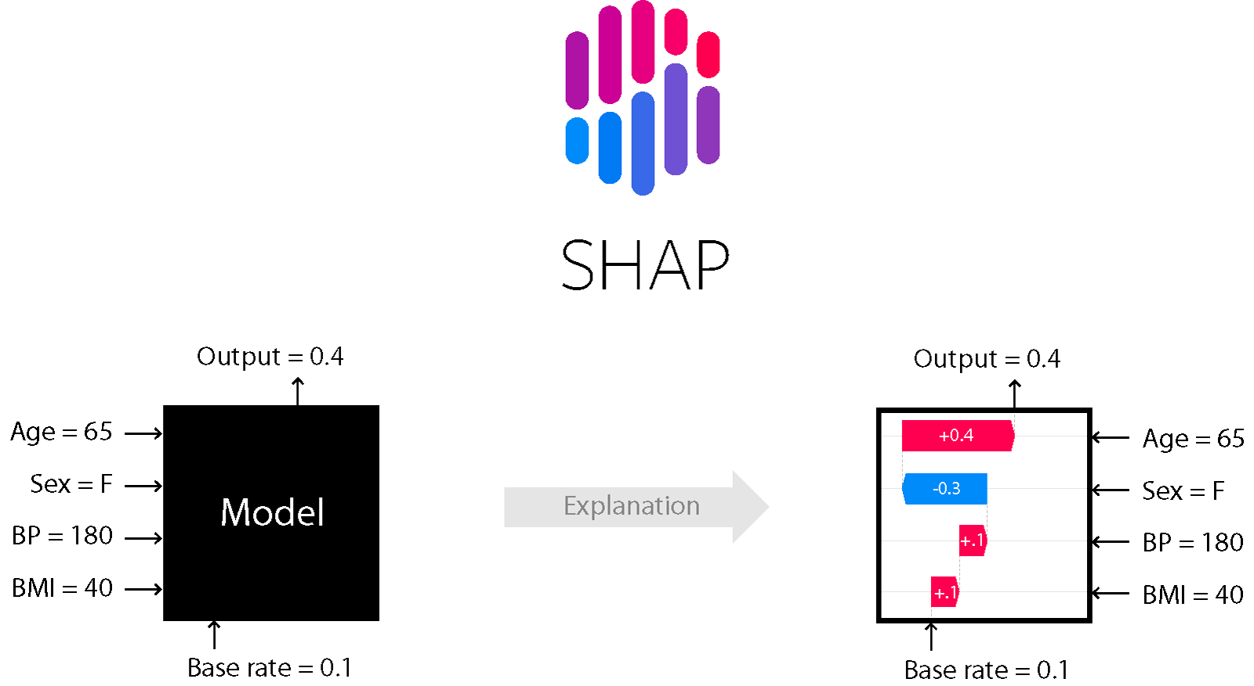
1.2 原理方法 | 功能开发
模型解释：揭示模型的内部机制和预测依据，帮助用户理解其决策过程
个体患病概率值
年龄
影响因素量化评价
年龄
性别
性别
血压
血压
体脂率
体脂率
患病概率基线值(人群均值)
黑箱模型透明化
多因素综合使个体患病概率升高0.3

Slide 34
1.2 原理方法 | 功能开发
模拟优化：基于过程输入输出机器学习模型，优化操作输入，以提升输出表现
智慧蒸馏
随机因素
类似于仿真模型
已知输入信息
过程预测模型
预测
模拟输出
目标函数
&
约束条件
安全性、经济性、排放标准等
过程操作
寻优
计算机模拟人的操作，并选择最优
优化算法
非线性优化

Slide 35
1.2 原理方法 | 功能开发
机器学习等人工智能方法在流程工业中的应用举例：
智慧蒸馏、火电机组
核用等离子
过程优化控制、MPC
设备健康管理
故障根因溯源、工艺优化、报警管理
运筹学算法
时序预测过程仿真、系统辨识
状态估计、软测量
剩余寿命预测、可靠性评价
状态监测、故障诊断
回归模型
分类模型
过程模型
统计、机器学习、深度学习模型等
过程数据
过程知识
数据采集：传感器、分析化验、手动测量等

Slide 36
分享内容
1 人工智能和机器学习介绍
1.1 背景介绍
1.2 技术路线
1.3 注意事项
1.4 小结
2 大语言模型和DeepSeek简介
2.1 背景介绍
2.2 如何使用
2.3 小结

Slide 37
1.3 注意事项 | 模型效果也有极限
不要迷信模型：数据质量是模型效果的上限，数据质量缺陷不可能通过模型来弥补
数据建模潜力预估：前期可先采用简单的分析算法和模型验证可行性和潜力，取得效果后再进一步优化
减少信息损失：优化采样方式（软硬件性能、测点布设等）、数据清洗和特征建模方法
需要减少这些环节中的信息损失
“数据是一座矿山，模型负责挖矿”

Slide 38
1.3 注意事项 | 区分关联和因果
因果和关联的区别
常见AI模型基于关联而非因果，只要有关联就一定可以做预测
但是工业控制涉及因果，建模时要慎重辨别
预测任务可以利用关联，但控制任务必须使用原因预测结果
太阳升起鸡打鸣（因果）
通过鸡是否打鸣可以预测太阳是否升起（关联）
但不能说鸡打鸣导致了太阳的升起（控制）
因果
Causality
关联
Association
相关
Correlation
存在方向和强弱
可用于控制干预
因果导致关联，但关联并不一定是因果
关联具有强弱，但没有方向
基于关联，可以使用结果预测原因
相关是线性的关联
相关存在强弱，但不存在方向

Slide 39
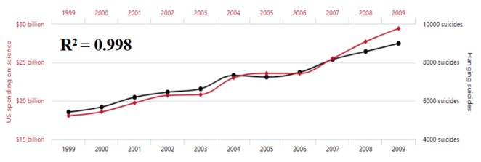
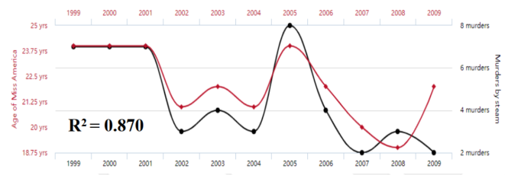
1.3 注意事项 | 伪关联与巧合
人工智能模型能够充分挖掘和利用数据中的关联，但数据可能存在伪关联：少数观测样本并不代表蕴含的真实关系，可能只是巧合
如何解决？
提高样本质量（提高测量准确性、增加样本量等）
多次测试，采用统计检验等方式大概率地拒绝巧合事件，提高分析结果和模型的显著性和可信度
过程机理知识参与判断
数据体现的伪关联：
美国空间科学研发支出
美国选美冠军年龄
美国每年上吊、窒息自杀人数
每年被谋杀人数

Slide 40
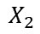
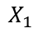


1.3 注意事项 | 模型的适应性
模型学习的对象是变量数据间稳定的关联关系
但在实际过程中，由于工况切换、设备性能退化等原因，变量关系动态变化
可通过模型微调、迁移学习等手段使模型具备在线实时自适应能力
阶段A
阶段B
阶段C
$$X_{1}$$
$$X_{1}$$
$$X_{1}$$
$$X_{2}$$
$$Y$$
$$X_{2}$$
$$Y$$
$$X_{2}$$
$$Y$$
过程运行
$$X_{3}$$
$$X_{3}$$
$$X_{3}$$

Slide 41
1.3 注意事项 | 不要轻易用于闭环控制
不要轻易让模型参与闭环控制，除非满足以下要求：
稳健性：模型必须能在各种工况下保持稳定，尤其是在面对噪声、异常数据或全新工况时
可解释性：对于安全关键系统，模型的可解释性非常重要，以便工程师能够理解和信任模型的决策
实时性：模型必须在实时控制系统中高效运行，确保能够快速响应过程变化
安全可靠的异常处理和保护机制，不影响过程安全

Slide 42

1.3 注意事项 | 方法和模型可能存在偏见
模型方法的偏见或非公平性是指：所得结果对特定样本值或标签值具有倾向性，导致系统性偏差
原因有：
数据层面：样本不均衡，数据处理过程中掺杂主观判断
算法层面：模型学习时未考虑不同目标值的公平性
评估层面：训练和测试数据分布不一致
关联系数对不同类型数据的偏见
解决方式：
数据层面：重采样满足样本均衡性
算法层面：学习目标中加入公平性
评估层面：采用更适宜的评价方式，比如对于非平衡数据使用召回率、PR曲线代替准确率、AUC

Slide 43
分享内容
1 人工智能和机器学习介绍
1.1 背景介绍
1.2 技术路线
1.3 注意事项
1.4 小结
2 大语言模型和DeepSeek简介
2.1 背景介绍
2.2 如何使用
2.3 小结

Slide 44
1.4 小结
流程工业过程特点：信号多源、变量类型多样、高维、非线性、时序因果关联、多尺度等
人工智能（AI）、机器学习（ML）、深度学习（DL）和大模型（LLM）为包含关系
机器学习是使用数据中的经验来进行准确预测的算法：“数据是座矿山，模型负责挖矿”
机器学习模型可直接通过数据实现端到端的预测，无需对过程复杂机理的讨论，准确度一般更高但存在黑箱性
预测模型一般均可归纳为回归和分类两种
机器学习一般建模流程：前期准备、数据准备、特征工程、样本构建、模型学习、功能开发等
机器学习和人工智能应用注意事项：
不要迷信数据模型，数据质量是模型效果的上限，要尽力减少建模过程中的信息损失；
模型基于关联而非因果进行预测，在工业控制等使用中需慎重辨别因果；
数据可能存在伪关联，需要通过提升数据质量、引入统计检验以及过程机理知识等方式进行判别
过程变量关系可能存在动态变化，模型也需动态适应
数据分析方法和模型可能存在适用性限制和偏见
数据样本中各类样本可能存在标签分布不均衡的问题，需要调整
不轻易让模型参与闭环控制

Slide 45
分享内容
1 人工智能和机器学习介绍
1.1 背景介绍
1.2 技术路线
1.3 注意事项
1.4 小结
2 大语言模型和DeepSeek简介
2.1 背景介绍
2.2 如何使用
2.3 小结

Slide 46

2.1 背景介绍 | 大语言模型简史
语言模型是一类人工智能模型，旨在处理、理解和生成类似人类的语言，用于翻译、聊天机器人、内容生成等。参数量一般为数百万到数亿，训练时间为天~周级
问题(question)或提示词（prompt）
“中国的首都是哪里？”
语言模型
“北京”
LLM的自回归生成过程——“文字接龙”
大语言模型（large language model, LLM）更加复杂庞大，通常包含数十亿的模型参数（比如，GPT-3参数量为1750亿），训练时间可能长达数月——“大力出奇迹”。庞大的训练数据和参数规模使得LLM能够在广泛的任务中表现出卓越的性能

Slide 47

2.1 背景介绍 | 大语言模型简史
LLM发展的起点是2017年提出的Transformer深度学习架构，通过自注意力（self-attention）机制克服了如循环神经网络RNN、LSTM的长程依赖衰减过快、顺序处理限制和计算性能不佳等不足，成为人工智能自然语言处理（natural language processing, NLP）领域的分水岭
Transformer采用并行化计算，能够在大型数据集上训练大规模模型，并且其自注意力机制能够捕捉文本局部和全局依赖关系，提高了模型的连贯性和上下文意识
预训练Transformer模型
后训练对齐
对话式AI
多模态、开源、开放权重
DeepSeek-V3
DeepSeek-R1
低成本高效训练和推理

Slide 48


2.1 背景介绍 | 大语言模型简史
预训练阶段（2018~2020）： BERT（双向上下文理解）vs GPT（自回归文本生成）
BERT双向上下文理解
GPT自回归文本生成
GPT胜出！
GPT模型性能随着参数量、数据集规模和训练算力的增加而平稳提升，但也导致该技术更易被垄断

Slide 49


2.1 背景介绍 | 大语言模型简史
后训练对齐阶段（2021~2022）： 改善与人类意图的一致性并减少幻觉（即胡说八道）
技术1：有监督微调（SFT），教模型遵循指令生成满意的输出
技术2：基于人类反馈的强化学习（RLHF）
指令
输入文本
输出文本
基础模型
制作偏好数据集
训练奖励模型
预训练
基础
模型
SFT
微调模型
基于强化学习的微调
微调模型
大量原始无标签数据
对应指令的标签数据
工作量大、在未知任务上扩展性差、泛化性能不佳
微调效果好、任务适应能力强、模型更可靠

Slide 50
2.1 背景介绍 | 大语言模型简史
对话式AI（2022）： ChatGPT基于GPT，专门针对自然对话特点进行改进
基于对话聚焦的模型微调RLHF，模型性能能够逐渐改善
擅长维持对话的上下文和连贯性，实现更引人入胜和类似人类的互动
多模态模型（2023-2024）：将文本、图像、音频和视频整合到统一的AI系统，实现更丰富强大的交互功能
开放权重模型（2023-2024）：提供公开访问的模型权重，用户可自主微调适应，但架构和训练数据保密，如LLaMA
开源模型和工具（2023-2024）：底层代码、架构公开可用，可以全面修改和定制模型，如BERT、LoRA、PEFA等
低成本高效的DeepSeek（2025）：开放权重LLM，开发成本仅560万美元，最多可包含6710亿个参数
采用专家混合（MoE）架构将模型划分为专门处理数学和编码等任务的组件，以减轻训练负担
DeepSeek开发了较小的、蒸馏版的DeepSeek-R1，参数范围从15亿到700亿，将先进的推理能力带到较弱的硬件上，便于本地部署

Slide 51

2.1 背景介绍 | 大语言模型简史
DeepSeek与其他LLMs基准测试分数对比如下^{[1]}，但训练和推理成本更低
**表中数据来自DeepSeek，未验证，仅供参考
模型名称 | 训练成本 （万美元） | 单次推理成本 （美元/百万tokens） | 特点
DeepSeek-MOE-2 | 550 | 0.12 | 稀疏激活节约算力
GPT-4 | 6300 | 1.5 | 高精度高成本
Claude-3 | 2800 | 0.95 | 长文本压缩
Llama-3-400B | 950 | 0.35 | 开源生态好，易部署运维
中学数学
编程
高质量问答
复杂数学
多任务语言理解
软件工程
[1] DeepSeek-AI: DeepSeek-R1: Incentivizing Reasoning Capability in LLMs via Reinforcement Learning, 2025.

Slide 52
分享内容
1 人工智能和机器学习介绍
1.1 背景介绍
1.2 技术路线
1.3 注意事项
1.4 小结
2 大语言模型和DeepSeek简介
2.1 背景介绍
2.2 如何使用
2.3 小结

Slide 53
2.2 背景介绍 | 如何使用
目前国产大模型举例：
模型名称 | 研发机构 | 核心特点 | 应用场景 | 典型案例
DeepSeek | 深度求索 | 高效训练、多任务学习、推理能力突出 | 金融量化、科研分析、教育辅助等 | 政企服务、文档分析
盘古大模型 | 华为 | 行业垂直化、B端解决方案、高精度预测 | 科学计算、气象预测、金融分析等 | 台风路径预测、工业应用
文心一言 | 百度 | 多模态生成、搜索增强、知识推理 | 搜索引擎、内容创作等 | 智能客服、AI绘画
通义千问 | 阿里巴巴 | 多语言理解和内容生成 | 电商、云计算等 | 智能导购
混元大模型 | 腾讯 | 社交生态、长文本生成、内容安全等 | 社交娱乐、游戏、广告营销 | 微信助手
星火认知 | 科大讯飞 | 语音识别、自然语言理解 | 教育办公等 | 文档生成
Kimi | 月之暗面 | 超长文本理解‌、文档解析、轻量化部署 | 对话式服务、智能助手等 | PPT大纲梳理
豆包 | 抖音 | ‌实时交互优化‌、短视频脚本生成、多模态情感分析 | 直播电商、短视频创作、虚拟主播 | 弹幕互动、带货脚本生成
唯一和物理、工业相关的大模型

Slide 54


2.2 背景介绍 | 如何使用
日常使用：通过网页访问或软件插件（比如VS Code、WPS等）
WPS上使用DeepSeek步骤：
第1步：选择插件
第2步：选择模型并提问

Slide 55

2.2 背景介绍 | 如何使用
对于复杂物理和工业问题，大模型的典型解决方式：
底层仍然是专业模型，离不开专业建模
大模型自身不是万能的，但它可以找帮手
大模型
任务理解、统筹规划、结果汇总
专业模型
专业模型
专业模型

Slide 56
2.2 背景介绍 | 如何使用
DeepSeek本地部署步骤：
安装本地化工具Ollama，建议预留10GB的硬盘空间以备大模型安装；
根据自身内存、显存等配置情况，在Ollama中选择DeepSeek对应版本，下载安装
安装图形化对话工具Chatbox AI，并配置DeepSeek模型API
对话测试

Slide 57

2.2 背景介绍 | 如何使用
提示词模板示例
基于提示词（prompts）的微调：
构建提示词样本集：每条样本包含提示词、期望输出等信息
微调方式选择：参数高效微调（LoRA、Prefix-Tuning）或全参数微调
开始训练：载入提示词样本，训练更新模型参数
评估和部署：对比微调前后准确率分数，封装接口并部署
系统指令
微调样本
支持信息
输入内容
大模型
输出提示
面对复杂任务时，采用提示链（prompt chaining）提升大型语言模型应用的透明度、可控性和可靠性
逐步细化：先问“量子计算机是什么？”，再根据模型响应问“量子计算机的工作原理是什么？”
逻辑推进：按照逻辑顺序排列问题，将模型响应内容构建为完整回答
角色扮演：引导模型扮演不同角色，进行多轮对话
多任务串联：将多个任务通过提示链串联，如数据收集、数据分析、报告撰写、结果总结

Slide 58
分享内容
1 人工智能和机器学习介绍
1.1 背景介绍
1.2 技术路线
1.3 注意事项
1.4 小结
2 大语言模型和DeepSeek简介
2.1 背景介绍
2.2 如何使用
2.3 小结

Slide 59

2.2 背景介绍 | 小结
个人认为，目前大模型最适合充当文科背景的工作助手，理工科任务还需要配合其他专业模型来完成
技术进步对劳动生产率增长的影响^{[1]}：
主动拥抱技术进步
劳动生产率增长
IBM大型主机
第一台个人电脑
网页浏览器
ChatGPT-3
AI提升劳动生产
增长率的第一年
时间
[1] BNY Investments: Can American Exceptionalism Endure?, 2025.

Slide 60
谢 谢
罗 磊
东方启能科创中心产品研发室
2025年7月11日星期五

